Slide 1


스마트
지뢰탐지로봇
11 조 김경호, 이지훈

Slide 2
목차
1. 동기 및 목적
2. 디자인
3. 기술 요소
4. 기대효과

Slide 3
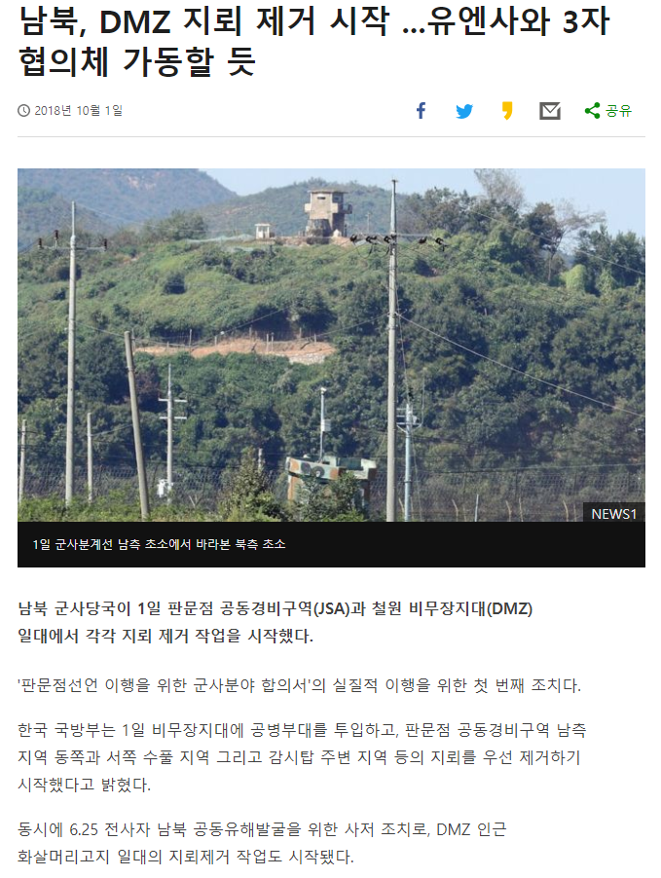
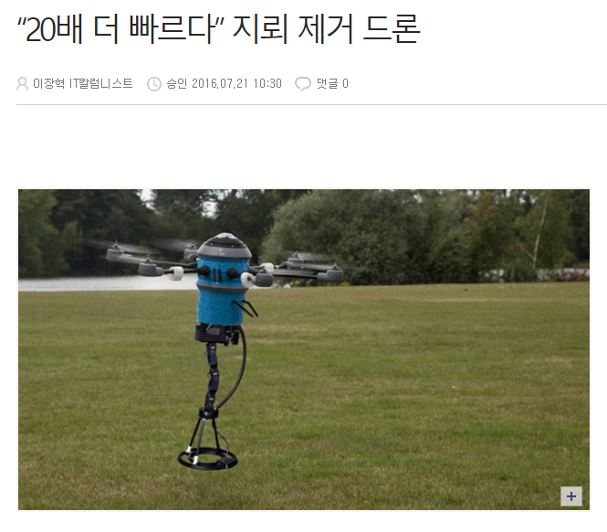
1. 동기 및 목적

Slide 4
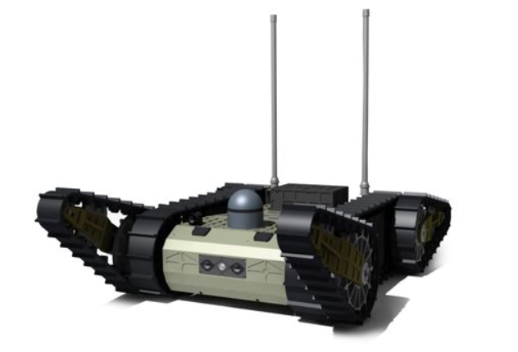
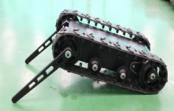
2. 디자인
궤도형 바퀴
소형 사이즈
플리퍼(Flipper) 제작

Slide 5
3. 기술 요소
1. 금속 탐지 모듈
2. 카메라 - 영상 촬영
3. opencv - 사물 인식
4. gps 수신기 - 현재 위치 파악
5. c, c++ - 프로그래밍 언어
6. 원거리 통신망

Slide 6
4. 기대 효과
1. 빠른 지뢰 탐지
2. 생명 보호
3. 지형 지물 정찰
4. 사람이 가기 힘든 지형 탐색

Slide 7
/
THANK YOU
들어주셔서 감사합니다.

